Slide 1
Window network -chapter 3-
SOULSEEK

Slide 2
목차
기존 TCP의 문제점과 해결방안
Thread
Multy Thread 구현
Thread 동기화

Slide 3
1. 기존 TCP의 문제점과 해결방안

Slide 4
1. 기존 TCP의 문제점과 해결방안
- 기존의 통신방식의 문제점을 이해하고 그에 대한 해결책의 방법으로 접근하자!
기존 TCP 서버 – 클라이언트의 문제점과 해결 방안
클라이언트가 두 개 이상이 서버에 접속할 수 있으나, 서버가 동시에 클라이언트 구대 이상의 서비스를 할 수 없다 .
서버가 각 클라이언트와 연결해 통신하는 시간을 줄이고, 매번 통신할 때마다 서버에 접속과 해제를 반복 한다.
서버에 접속한 각 클라이언트를 Thread를 이용해 독립적으로 처리한다.
소켓 입출력 모델을 사용한다.
서버와 클라이언트의 send(), recv() 함수의 호출 순서가 맞지 않아 서로 대기하는 상황을 피해야한다.
데이터 송수신 부분을 잘 설계해 교착 상태가 발생하지 않게 한다.
소켓에 타임 아웃 옵션을 적용해, 소켓 함수 호출 시 작업이 완료되지 않아도 일정 시간 후에 리턴하게 한다.
넌블로킹 소켓을 사용한다.
소켓 입출력 모델을 사용한다.

Slide 5
1. 기존 TCP의 문제점과 해결방안
1번 문제의 해결방안의 장단점.
통신 시간을 짧게 하여 지속적으로 접속해제를 이행하는 방법.
장점 : 특별한 기법을 도입하지 않고도 쉽게 구현할 수 있다. 서버의 시스템 자원을 적게 사용한다
단점 : 파일 전송 프로그램과 같이 대용량 데이터를 전송하는 응용 프로그램을 구현하는 데는 적합하지 않다. 또한 클라이언트 수가 많을 경우 처리 지연 시간이 길어질 확률이 높다.
Thred를 이용하는 방법
장점 : 소켓 입출력 모델에 비해 비교적 쉽게 구현할 수 있다.
단점 : 접속한 클라이언트 수에 비례해 Thread를 생성하므로 서버의 시스템 자원을 많이 사용한다.
소켓 입출력 모델을 사용하는 방법
장점 : 소수의 Thread를 이용해 다수의 클라이언트를 처리할 수 있다. 따라서 Thread만 이용하는 방법을 사용하는 것보다 자원을 적게 사용한다.
단점 : 구현이 가장 어렵다.

Slide 6
1. 기존 TCP의 문제점과 해결방안
2번 문제의 해결방안의 장단점.
데이터 송수신 부분을 잘 설계해 교착 상태가 발생하지 않게 한다.
장점 : 특별한 기법을 도입하지 않고도 구현할 수 있다.
단점 : 데이터 송수신 패턴에 따라 교착 상태가 발생할 수 있다. 따라서 이 방법을 모든 경우에 적용할 수는 없다.
소켓에 타임아웃 옵션을 적용한다.
장점 : 비교적 간단하게 구현할 수 있다.
단점 : 다른 방법보다 성능이 떨어진다.
넌블로킹 소켓을 사용한다.
장점 : 교착 상태를 막을 수 있다.
단점 : 구현이 복잡하다. 시스템 자원을 불필요하게 낭비할 가능성이 크다.
소켓 입출력 모델을 사용한다.
장점 : 넌블로킹 소켓의 단점을 보완하고 더불어 교착 상태를 막을 수 있다.
단점 : 구현이 가장 어렵지만 일관성 있게 구현할 수 있다.

Slide 7
1. 기존 TCP의 문제점과 해결방안
2번 문제의 해결방안의 장단점.
데이터 송수신 부분을 잘 설계해 교착 상태가 발생하지 않게 한다.
장점 : 특별한 기법을 도입하지 않고도 구현할 수 있다.
단점 : 데이터 송수신 패턴에 따라 교착 상태가 발생할 수 있다. 따라서 이 방법을 모든 경우에 적용할 수는 없다.
소켓에 타임아웃 옵션을 적용한다.
장점 : 비교적 간단하게 구현할 수 있다.
단점 : 다른 방법보다 성능이 떨어진다.
넌블로킹 소켓을 사용한다.
장점 : 교착 상태를 막을 수 있다.
단점 : 구현이 복잡하다. 시스템 자원을 불필요하게 낭비할 가능성이 크다.
소켓 입출력 모델을 사용한다.
장점 : 넌블로킹 소켓의 단점을 보완하고 더불어 교착 상태를 막을 수 있다.
단점 : 구현이 가장 어렵지만 일관성 있게 구현할 수 있다.

Slide 8
2. Thread

Slide 9
2. Thread
Process와 Thread
Process
코드, 데이터, 리소스를 파일에서 읽어 들여 운영체제가 할당해놓은 메모리 영역에 담고 있는 일종의 컨테이너이며 정적이다.
Process에 Program이 올라가기 전까지 활성화 되지 않는다.
Thread
CPU시간을 할당 받아 Process 메모리 영역에 있는 코드를 수행하고 데이터를 사용하며 동적이다.
Program이 Process에 올라가 실행이 되기 위해서는 하나이상의 Thread가 필요하다.
최소에 생성되는 Thread를 주 Thread 또는 Main Thread라고 한다.
대부분의 OS 응용 프로그램들은 MultyThread로 운용 된다.
두 개의 Thread가 동시에 운용될 순 없지만 빠른 타이밍으로 교차 실행을 하면서 전환하면 동시에 실행되는 것처럼 느끼게 된다. ➔ 컨텍트 전환이라는 것을 통해 Thread는 자신이 사용하고 있는 재원을 유지한 채 전환을 할 수 있다.

Slide 10
2. Thread
Thread 전환 과정
1
2
1
2
Thread 1
레지스터
1
2
CPU
CPU
CPU
1. Thread 1 실행
2. 컨텍트 전환
(1에서 2로)
Thread 2
레지스터
3. Thread 1 실행
1
2
Thread 1
레지스터
1
2
CPU
CPU
4. 컨텍트 전환
(2에서 1로)
Thread 2
레지스터
5. Thread 1 실행

Slide 11
2. Thread
Thread 전환 과정
Thread 1번 실행 중, 명령을 하나씩 수행할 때마다 CPU 레지스터 값과 메모리의 스택 내용이 변경된다.
Thread 1번의 실행을 중지하고 실행 상태를 저장한다.(스택은 메모리에 계속 유지되므로 그림에서는 CPU 레지스터만 저장하는 것으로 표시했다). 이전에 저장해둔 Thread 2의 상태를 복원한다.
Thread 2번 실행 중, 명령을 하나씩 수행할 때마다 CPU 레지스터 값과 메모리의 스택 내용이 변경된다.
Thread 2번의 실행을 중지하고 실행 상태를 저장한다. 이전에 저장해둔 Thread 1의 상태를 복원한다.
Thread 1을 다시 실행한다. 이전 실행 상태를 복원했으므로 Thread 1은 마지막으로 수행한 명령 다음 위치부터 진행한다.

Slide 12
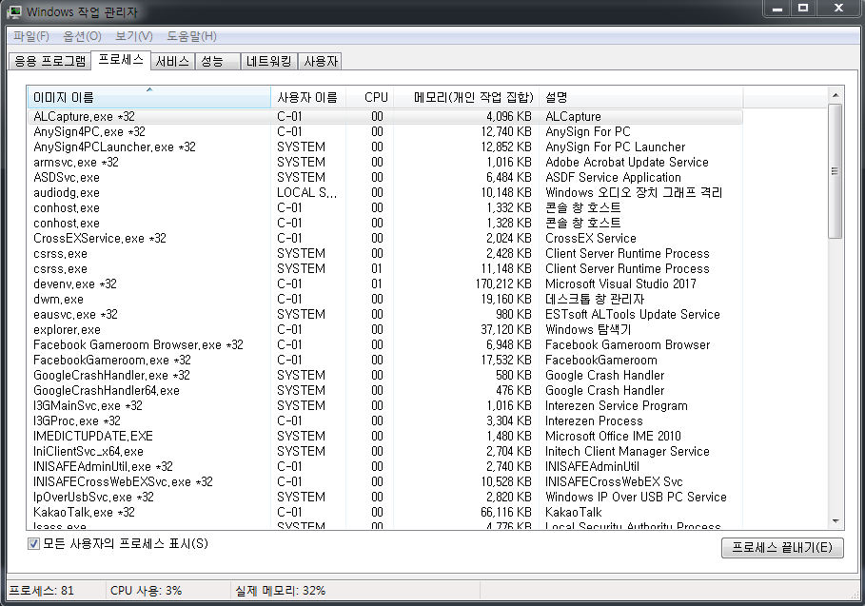
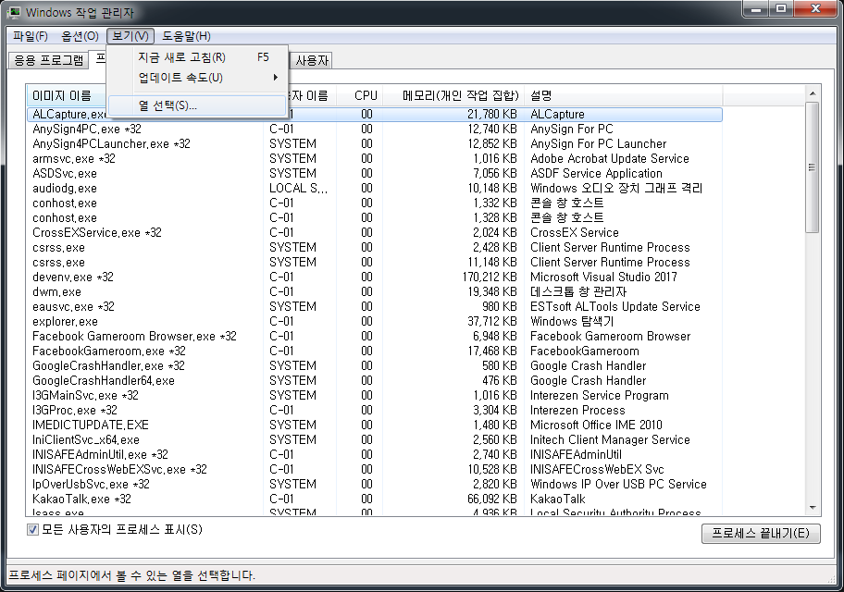
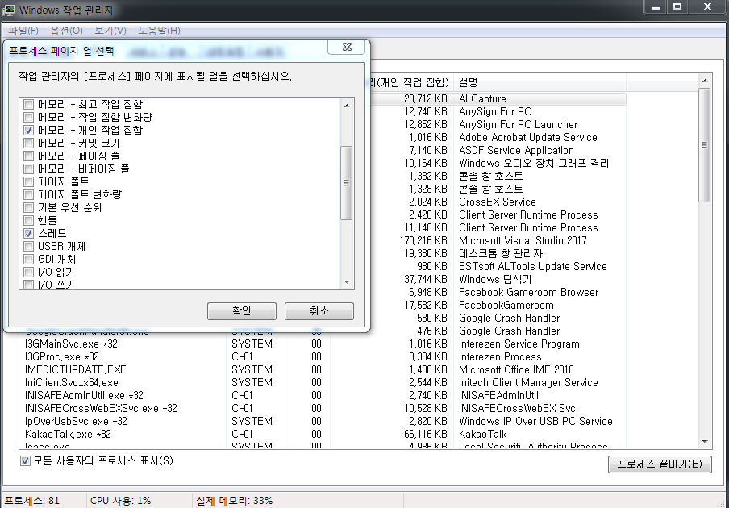
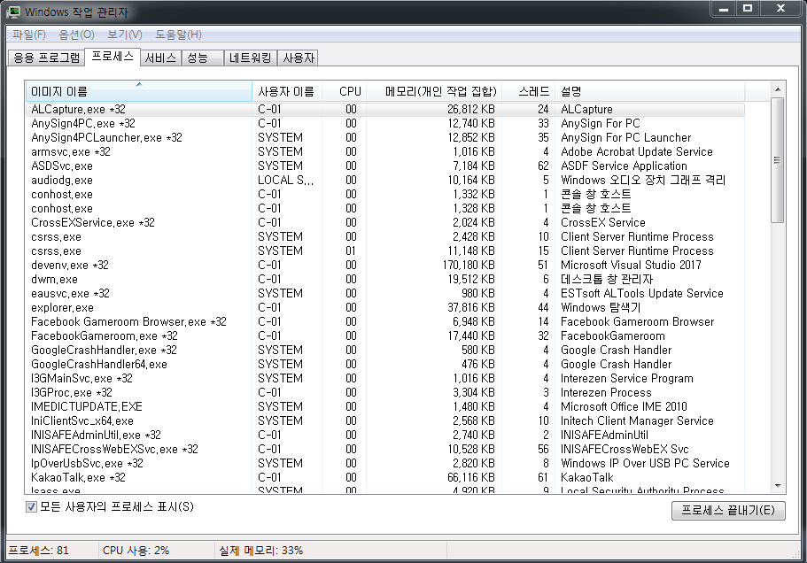
2. Thread
Window 작업 관리자를 통해 어떠한 응용 프로그램들이 Thread를 어떻게 쓰고 있는지 볼 수 있다.

Slide 13
2. Thread
Thread 생성과 종료
Main()함수가 주 Thread 함수에 해당하고 별개로 Thread에서 돌아갈 Thread함수가 따로 필요하다.
Thread 생성함수
CreateThread() – C/C++라이브러리를 쓴다면 _beginThreadex()를 사용하면 된다.
HANDLE CreateThread(LPSECURITY_ATTRIBUTES lpThreadAttributes, SIZE_T dwStackSize, LPTHREAD_START_ROUTINE lpStartAddress, LPVOID lpParameter, DWORD dwCreationFlags, LPDWORD lpParameter);
성공시 Thread 핸들, 실패시 NULL
첫 번째 인자 : SEBURITY_ATTRIBUTES 구조CP를 통해 핸들 상속과 보안 디스크립터 정보를 전달. NULL을 사용
두 번째 인자 : Thread에 할당되는 스택 크기다. 0을 사용하면 기본크기를 사용한다. C++에서 1MB
세 번째 인자 : Thread 함수의 시작 주소다. Thread 함수는 반드시 DWORD WINAPI ThreadProc(LPVOID lpParameter){ } 형식이 되어야 한다.
네 번째 인자 : Thread 함수에 전달할 인자, void형 포인터므로 포인터 크기보다 작거나 같은 데이터는 값 또는 주소 형태로 전달된다. 포인터 보다 큰 데이터는 값을 구조체나 배열에 넣고 주소 형태로 전달한다.
다섯 번째 인자 : Thread 생성을 제어하는 값으로 0또는 CREATE_SUSPENDED를 사용, 0은 곧바로 실행, CREATE_SUSPENDED는 ResumeThread()함수 호출 전까지 대기
여섯 번째 인자 : DWORD형 변수를 전단하면 여기에 Thread ID가 저장된다, 필요 없다면 NULL값을 사용해도 된다.

Slide 14
2. Thread
Thread 종료 방법
Thread 함수를 리턴한다.
Thread 함수 안에서 ExitThread() 함수를 호출한다.
다른 Thread가 TerminateThread()함수를 호출해 Thread를 강제 종료 시킨다.
Main Thread가 종료하면 모든 Thread가 종료된다.
Thread 종료 함수
void ExitThread(DWORD dwExitCode);
C/C++라이브러리하면 _endthreadex()를 사용하면 된다.
첫 번째 인자 : 종료코드
BOOL TerminateThread(HANDLE hThread, DWORD dwExitCode);
첫 번째 인자 : 종료할 Thread를 가리키는 핸들
두 번째 인자 : 종료 코드

Slide 15
2. Thread
Thread 구현 형태 – Thread Project를 확인하자.
DWORD WINAPI f(LPVOID arg)
{
…
return 0; // Thread 종료
}
int Main()
{
…
// 첫 번째 Thread 생성
HANDLE hThread1 = CreateThread(NULL, 0, f, NULL, 0, NULL);
if(hThread1 == NULL) 오류처리;
…
//두 번째 Thread 생성
HANDLE hThread2 = CreateThread(NULL, 0, f, NULL, 0, NULL);
if(hThread == NULL) 오류처리;
}

Slide 16
2. Thread
Thread 제어
Thread Priority 변경
Thread들은 CPU시간을 사용하려고 서로 경쟁한다. 따라서 각 Thread에 CPU 시간을 적절히 분배하기 위한 정책을 사용하는데, 이를 Thread scheduling 또는 CPU scheduling이라고 한다.
windows OS에서는 Priority를 기준으로 하는 기법으로 scheduling한다.
Priority를 결정하는 요소
Process Priority : 우선순위 클래스라 부른다.
Thread Prioriry : 우선순위 레벨이라 부른다.
보통 응용 프로그램에서는 우선순위레벨을 변경하고 SetThreadPriority()와 GetThreadPriority()가 이를 지원한다.
BOOL SetThreadPriority(HANDLE hThread, int nPriority);
우선순위 레벨을 변경한다, 성공 : 0이 아닌 값, 실패 : 0
첫 번째 인자 : Thread 핸들 값
두 번째 인자 : 우선 순위 레벨
Int GetThreadPriority(HANDLE hThread);
우선순위 레벨을 알려준다, 성공 : 우선순위 레벨, 실패 : THREAD_PRIORITY_ERROR_RETURN
첫 번째 인자 : Thread 핸들 값

Slide 17
2. Thread
Thread종료 기다리기, 실행 중지, 재 시작
Thread 종료 기다리기
- 다른 Thread의 종료 여부를 체크 할 때 사용한다.
종료 기다리기 함수
DWORD WaitSingleObject(HANDLE hHandle, DWORD dwMilliseconds);
성공 : WAIT_OBJECT_0 or WAIT_TIMEOUT, 실패 : WAIT_FAILED
첫 번째 인자 : 종료를 기다릴 대상 Thread를 나타낸다.
두 번째 인자 : 대기 시간으로, 밀리초 단위를 사용한다. 이 시간안에 Thread가 종료하지 않으면 WaitForSingleObject() 함수는 리턴하고, 이때 리턴 값은 WAIT_TIMEOUT이 된다. Thread가 종료한 경우에는 WAIT_OBJECT_0을 리턴, 대기 시간으로 INFINITE 값을 사용하면 Thread가 종료할 때까지 무한히 기다린다.
Ex)
HANDLE hThread = CreateThread(…);
DWORD retval = WaitForSingleObject(hThread, 1000);
if(retval == WAIT_OBJECT_0){ … } // Thread 종료
else if(retval == WAIT_TIMEOUT) { … } // 타임아웃(Thread는 아직 종료 안 함)
else { … } //Error 발생

Slide 18
2. Thread
DWORD WaitForMultipleObjects(DWORD nCount, const HANDLE *lpHandles, BOOL bWaitAll, DWORD dwMilliseconds);
WaitForSingleObject()함수를 사용하면 Thread 개수 만큼 호출해야 하는데 한번만 호출해서 이를 해결 할 수 있다.
성공 : WAIT_OBJECT_0 ~ WAIT_OBJECT_0 + nCount -1 or WAIT_TIMEOUT 실패 : WAIT_FAILED
첫 번째 인자 : 종료 대기할 Thread 개수, MAXMUM_WAIT_OBJECT를 최대 값으로 설정
두 번째 인자 : 종료 대기할 Thread들의 배열
세 번째 인자 : TRUE면 모든 Thread가 종료할 때까지 기다린다. FALSE면 하나의 Thread가 종료하는 즉시 리턴한다.
네 번째 인자 : 대기 시간으로, 밀리초 단위를 사용한다. 이 시간안에 Thread가 종료하지 않으면 WaitForSingleObject() 함수는 리턴하고, 이때 리턴 값은 WAIT_TIMEOUT이 된다. Thread가 종료한 경우에는 WAIT_OBJECT_0을 리턴, 대기 시간으로 INFINITE 값을 사용하면 Thread가 종료할 때까지 무한히 기다린다.
ex)
//모든Thread 종료를 기다린다.
HANDLE hThread[2];
hThread[0] = CreateThread(…);
hThread[1] = CreateThread(…);
WaitForMultipleObjects(2, hThread, TRUE, INFINITE);

Slide 19
2. Thread
Thread 실행 중지와 재 시작
void Sleep(DWORD dwMilliseconds);
일정 시간 대기 후 자동 시작
첫 번째 인자 : 대기 시간
SuspendThread(HANDLE hThread);
일시 정지 함수
성공 : 중지 횟수, 실패 : -1
첫 번째 인자 : 일시 정지 Thread 핸들.
DWORD ResumeThread(HANDLE hThread);
재 시작 함수
성공 : 중지 횟수, 실패 : -1
첫 번째 인자 : 재 시작 Thread 핸들.
ThreadPriority_WaitEnd 프로젝트를 참고 하자.

Slide 20
3. Multy Thread 구현

Slide 21
3. Multy Thread 구현
int main()
{
…
while(1)
{
//1. 클라이언트 접속 수용
client_sock = accept(listen_sock, …);
…
//2. Thread 생성
CreateThread(NULL, 0, ProcessClient, (LPVOID)Client_sock, 0, NULL);
}
…
}
DWORD WINAPI ProcessClient(LPVOID arg)
{
//3. 전달된 소켓 저장.
SOCKET client_sock = (SOCKET)arg;
//4. 클라이언트 정보 얻기
addrlen = sizeof(clientaddr);
getpeername(client_sock, (SOCKADDR*)&clientaddr, &addrlen);
//클라이언트와 데이터 통신
while(1){ … }
}

Slide 22
3. Multy Thread 구현
클라이언트가 접속하면 accept() 함수는 클라이언트와 통신할 수 있는 소켓을 리턴 한다.
클라이언트와 통신을 담당할 Thread를 생성한다. 이때 Thread함수에 소켓을 넘긴다.
Thread함수는 인자로 전달된 소켓을 SOCKET 타입으로 Casting하여 저장해 둔다.
getpeername()함수를 호출해 클라이언트의 IP주소와 PORT번호를 얻는다, 이 부분은 클라이언트의 정보 출력을 위한 부분이다.
클라이언트와 데이터를 주고 받는다.
클라이언트 소켓 정보를 알아보는 함수
int getpeername(SOCKET s, struct sockaddr* name, int* namelen);
연결 대상(클라이언트라면 서버, 서버라면 클라이언트)의 IP, PORT
int getsockname(SOCKET s, struct sockaddr* name, int* namelent);
본인의 IP, PORT
첫 번째 인자 : 소켓.
두 번째 인자 : 소켓 주소 구조체
세 번째 인자 : 소켓 주소 구조체의 크기
Multy Thread 프로젝트를 참고하자!!

Slide 23
4. Thread 동기화

Slide 24
4. Thread 동기화
Thread 동기화의 필요성
Thread 1이 1번과정을 수행한 상태에서 정지되고 Thread2가 1~3번 과정을 수행하면, money 값은 5000이 된다. 다시 Thread1이 CPU 시간을 할당 받아 2~3 과정을 수행하면, ECX에 저장되어 있던 값에 2000이 더해지고 이 값이 메모리에 저장되어 money값은 3000이 된다. 결과적으로 선처리한 Thread2의 과정은 삭제되는 것이다, 이 같은 문제를 해결 하기 위해 Thread동기화 를 한다.
공유 변수
int money = 1000
Thread 1
Thread 2
1.read money into ECX
2.ECX = ECX + 2000
3.Write ECX into money
1.read money into ECX
2.ECX = ECX + 4000
3.Write ECX into money
종류 | 기능
임계 영역(criticla section) | 공유 자원에 대해 오직 한 Thread의 접근만 허용 - 한 프로세스에 속한 Thread 간에만 사용 가능
뮤텍스(mutex) | 공유 자원에 대해 오직 한 Thread의 접근만 허용 - 서로 다른 프로세스에 속한 Thread 간에도 사용 가능
이벤트(event) | 사건 발생을 알려 대기 중인 Thread를 깨운다.
세마포어(semaphore) | 한정된 개수의 자원에 여러 Thread가 접근할 때, 자원을 사용할 수 있는 Thread 개수를 제한한다.
대기 기능 타이머(waitable timer) | 정해진 시간이 되면 대기중인 Thread를 깨운다.

Slide 25
4. Thread 동기화
Thread 동기화 기본 개념
동기화가 필요한 상황
둘 이상의 Thread가 공유자원에 접근.
한 Thread가 작업을 완료한 후, 기다리고 있는 다른 Thread에 알려준다.
동기화 객체(synchronization object)
Windows OS에서의 매개체
각 Thread가 독립적으로 실행하지 않고 다른 Thread와 상호 작용을 토대로 자신의 작업을 진행하게 되는데 Thread를 동기화 하기 위해서는 각 Thread가 상호작용해야 하므로 이것을 조율할 중간 매체가 필요하다.
동기화 객체의 특징
Create*()함수를 호출하면 커널(kernel : 운영체제의 핵심 부분을 뜻함) 메모리 영역에 동기화 객체가 생성되고, 이에 접근할 수 있는 핸들(HANDLE 타입)이 리턴된다.
평소에는 비신호 상태(non-singaled state)로 있다가 특정 조건이 만족되면 신호 상태(signaled state)가 된다. 비신호 상태에서 신호 상태로 변화 여부는 Wait*()함수를 사용해 감지할 수 있다.
사용이 끝나면 CloseHandle()함수를 호출한다.
비신호 상태
신호 상태
동기화 객체
동기화 객체
Wait*()함수로 감지

Slide 26
4. Thread 동기화
임계영역(critical section) – ThreadSync Project를 확인해보자
둘 이상의 Thread가 공유 자원에 접근할 때, 오직 한 Thread만 접근을 허용해야 하는 경우에 사용한다.
일반 동기화 객체와 달리 개별 프로세스의 유저 메모리 영역에 존재하는 단순한 구조체다, 따라서 다른 프로세스가 접근할 수 없으므로 한 프로세스에 속한 Thread 간 동기화에만 사용된다.
CRITICAL_SECTION cs; // 1
DWORD WINAPI MyThread1(LPVOID arg)
{
…
EnterCriticalSection(&cs); // 3
//공유 자원 접근
LeaveCriticalSection(&cs); // 4
…
}
DWORD WINAPI MyThread2(LPVOID arg)
{
…
EnterCriticalSection(&cs); // 3
//공유 자원 접근
LeaveCriticalSection(&cs); // 4
…
}
Int main(int argc, char* argv[])
{
…
InitializeCriticalSection(&cs); // 2
// Thread를 두 개 이상 생성해 작업을 진행한다.
// 생성한 모든 Thread가 종료할 때까지 기다린다.
DeleteCriticalSection(&cs); // 5
…
}
CRITICAL_SECTION 구조체 변수를 전역 변수로 선언한다. 일반 동기화 객체는 Create*() 함수를 호출해 커널 메모리 영역에 생성하지만, 임계 영역은 유저 메모리 영역에(대개는 전역변수 형태로)생성한다.
임계 영역을 사용하기 전에 InitializeCriticalSection()함수를 호출해 초기화한다.
공유 자원에 접근하기 전에 EnterCriticalSection()함수를 호출한다. 공유 자원을 사용하고 있는 Thread가 없다면 EnterCriticalSection() 함수는 곧바로 리턴한다. 하지만 공유 자원을 사용하고 있는 Thread가 있다면 EnterCriticalSection()함수는 리턴하지 못하고 Thread는 대기 상태가 된다.
공유 자원 사용을 마치면 LeaveCriticalSection() 함수를 호출한다. 이때 EnterCriticalSection()함수에서 대기중인 Thread가 있다면 하나만 선택되어 깨어난다.
임계 영역을 사용하는 모든 Thread가 종료하면 DeleteCriticalSection() 함수를 호출해 삭제한다.

Slide 27
Chating Project와 MutiThreadServerPacket Project를 확인하고
콘솔 버전 오목을 온라인으로 만들어보자
콘솔 채팅을 패킷으로 변경하고 API를 이용한 채팅 프로그램을 만들어보자
대기방이나 닉네임 같은 설정은 필요 없고 채팅을 쓰고 갱신하고 하는 과정만 보여주자

